Slide 1


Выучи, без баловства эти правила с мальства
Муниципальное дошкольное образовательное учреждение «Детский сад № 178 Краснооктябрьского района Волгограда»
Авторская образовательная мультимедийная презентация для детей 5-6 лет
Воспитатель:
Сафонова Светлана Владимировна

Slide 2
Цели:
Закрепить с воспитанниками знания по ПДД и навыки их соблюдения;
Воспитывать безопасное поведение детей.

Slide 3
Задачи:
Формировать знания, умения, навыки и привычки безопасного поведения;
Развивать умение ориентироваться в дорожно-транспортной обстановке и прогнозировать дорожную ситуацию;
Уточнить представления детей о правилах дорожного движения.
Воспитывать дисциплинированность и сознательное выполнение правил дорожного движения.

Slide 4
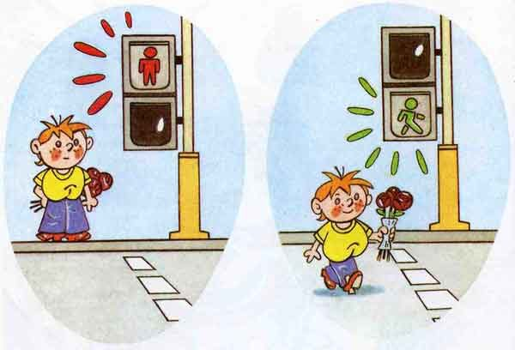
Светофор нам светит красным — Стой!
Идти нельзя, опасно.
Мы стоим, зелёный ждём.
И по зебре мы идем

Slide 5
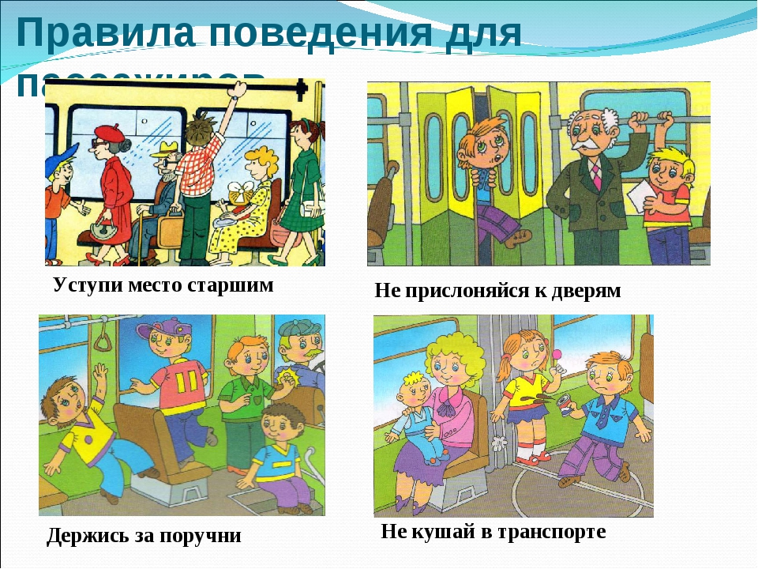
Если ты не старый дед
И тебе не сорок лет,
И умеешь ты вставать,
Надо место уступать
В транспорте всем дедушкам,
Бабушкам и девушкам.

Slide 6
Если ехать вдруг случилось Вам на транспорте, друзья
Вы к дверям не подходите, ни за что и никогда!
Постарайтесь это, дети, никогда не забывать.
Потому что можно, дети, под колеса вдруг попасть.

Slide 7
По салону не слоняйся,
Не скачи и не носись.
Стой спокойно, не толкайся
И за поручни держись.
Выучи, как дважды два:
Транспорт не для баловства!

Slide 8
Пассажирам не годится
В транспорт грязными садиться,
Да и тем, кто ест мороженое,
Заходить с ним не положено,
Ведь людей, стоящих рядом,
Пачкать в транспорте не надо.

Slide 9

Ездить на велосипеде
Очень сильно я люблю!
И я знаю, что сначала нужно шлем одеть.
Всю дорогу оглядеть.
Руль держать двумя руками,
И стараться не упасть.
По дорогам ездить
Знаю точно мне нельзя,
А по дорожкам во дворе
Покататься можно мне.

Slide 10

Жизнь спасают на дороге
Световозвращатели.
Потому что их сигнал
Виден обязательно.

Slide 11

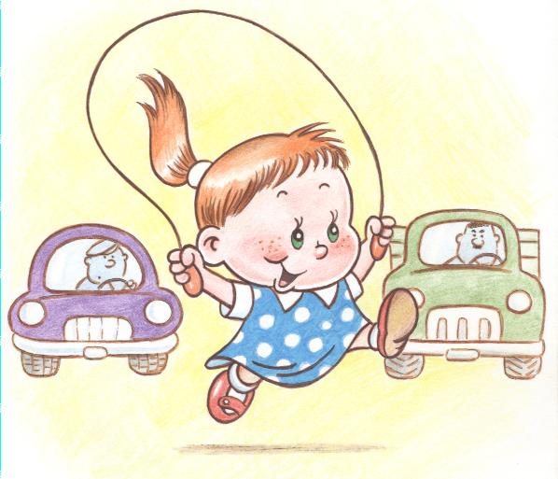
В мяч играть с друзьями – счастье.
Чтоб не кончилось оно,
Помни, по проезжей части
Бегать всем запрещено!

Slide 12
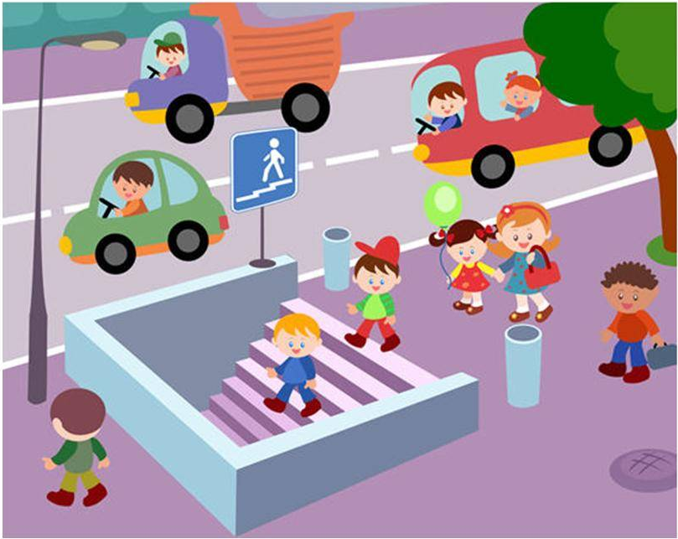
Знает каждый пешеход
Про подземный этот ход.
По нему он безопасно
Автостраду перейдет.

Slide 13

Не переходи дорогу
Там, где в голову взбредет,
Если есть неподалеку
Пешеходный переход!

Slide 14

Ни в подвале, ни в кладовке
Люди транспорта не ждут.
Ждут его на остановке –
Той, где нужный есть маршрут.

Slide 15
А теперь, ребятки,
Отгадайте-ка загадки.
Надо правила нам знать
И конечно соблюдать.

Slide 16

ОСТАНОВКА
Наш автобус ехал-ехал, И к площадочке подъехал.
А на ней народ скучает, Молча транспорт ожидает.

Slide 17

СВЕТОФОР
Два разноцветных круга
Мигают друг за другом.
Светятся, мигают – Людям помогают.

Slide 18
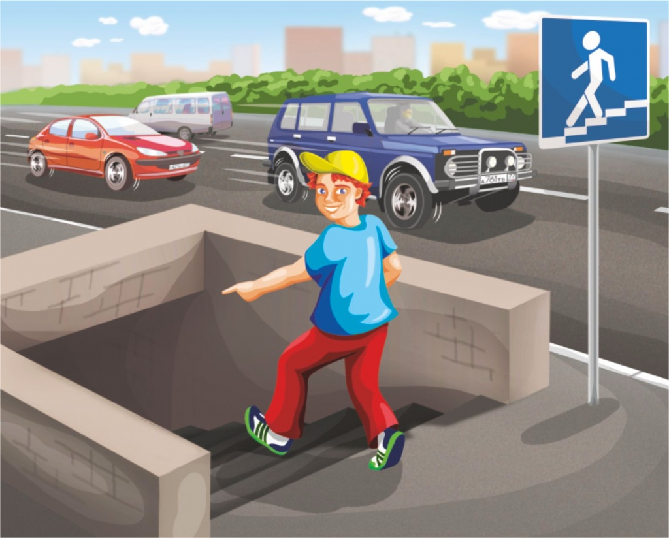
ПОДЗЕМНЫЙ ПЕРЕХОД
Где ведут ступеньки вниз,
Ты спускайся, не ленись.
Знать обязан пешеход:
Тут …?

Slide 19
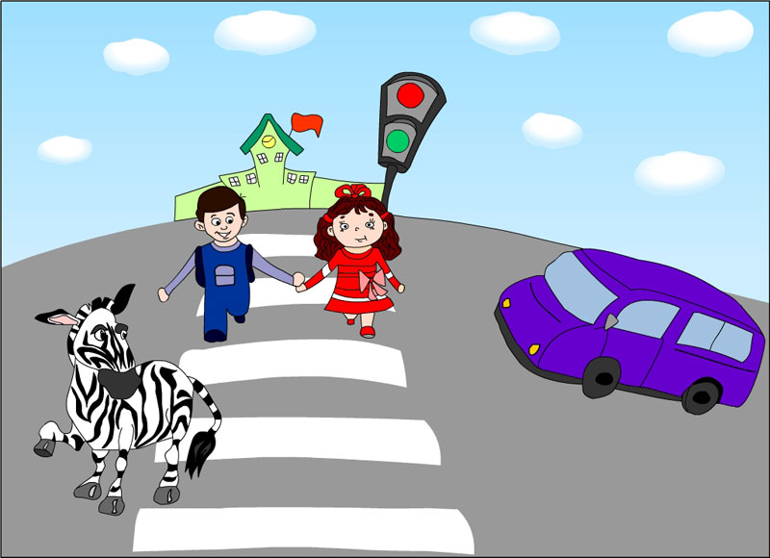
ПЕШЕХОДНЫЙ ПЕРЕХОД
Человек по мне шагает.
Меня зеброй называет.

Slide 20
Ссылки на источники информации и иллюстративный материал
1. https://stihi.ru/2019/12/03/7646
2.https://allforchildren.ru/poetry/pdd004.php
3.https://mamamozhetvse.ru/stixi-pro-svetofor-dlya-detej-14-luchshix.html

